Slide 1
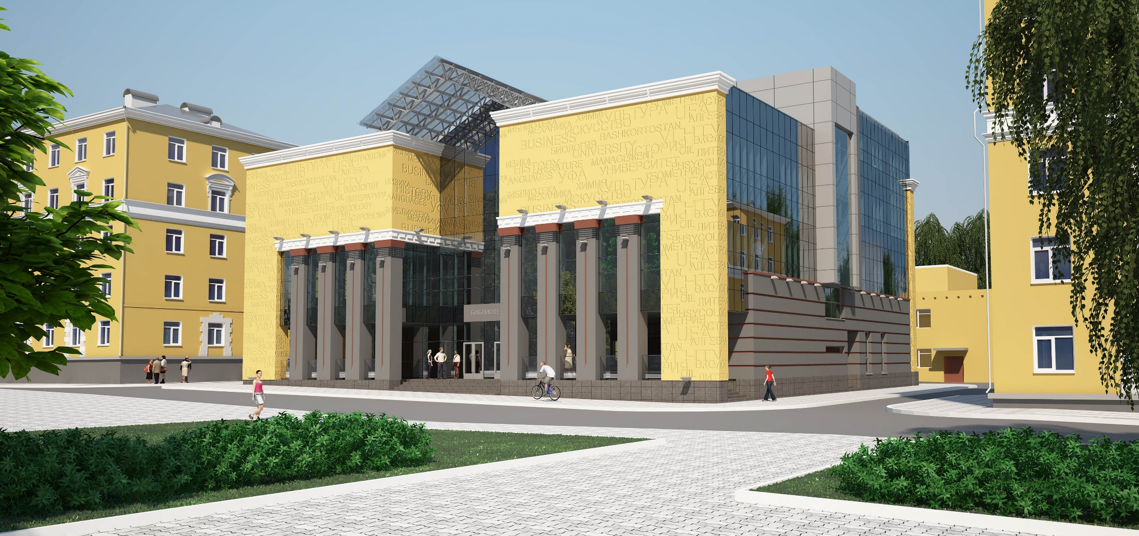
РЕСПУБЛИКАНСКИЙ НАУЧНО-ОБРАЗОВАТЕЛЬНЫЙ ЦЕНТР
«НЕФТЕГАЗ-БАШКОРТОСТАН»
комплекс подготовки и развития кадров
для нефтегазовой отрасли

Slide 2
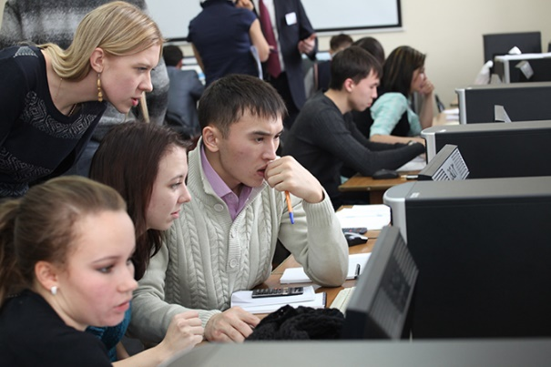

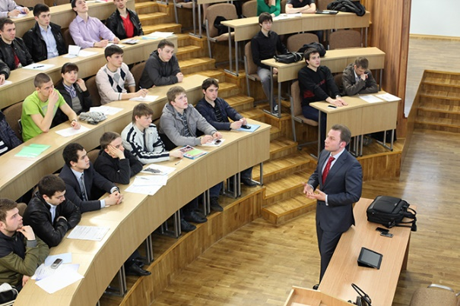
ЦЕЛИ:
- Обеспечение нефтегазовой сферы квалифицированными кадрами
- Содействие инновационному развитию отрасли
ЗАДАЧИ:
- Подготовка будущих инженерных кадров (работа со школьниками)
- Профориентация
- Повышение качества образования в нефтегазовой сфере
- Развитие научно-исследовательской и проектно-изыскательской деятельности
- Активное внедрение инновационных разработок
- Развитие образовательных, научных и деловых контактов

Slide 3
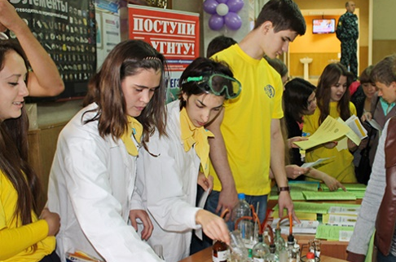
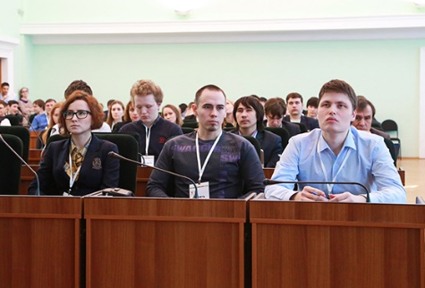
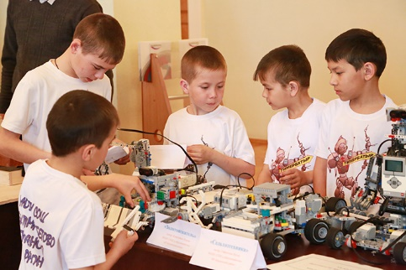
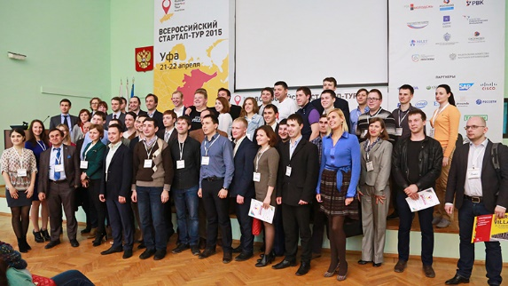

ИМЕЮЩИЙСЯ ЗАДЕЛ
- Программа работы с одарёнными детьми «Академический лицей»
- Молодёжные научно-практические и инновационные конференции
- Дни молодёжного научно-технического творчества
- Фестивали науки
- Клуб выпускников УГНТУ
- Детско-юношеские инженерные конкурсы
- Более 70 соглашений о совместной деятельности с крупнейшими нефтегазовыми компаниями
- Региональный центр Сколково
Совместно с Фондом поддержки и развития науки РБ

Slide 4
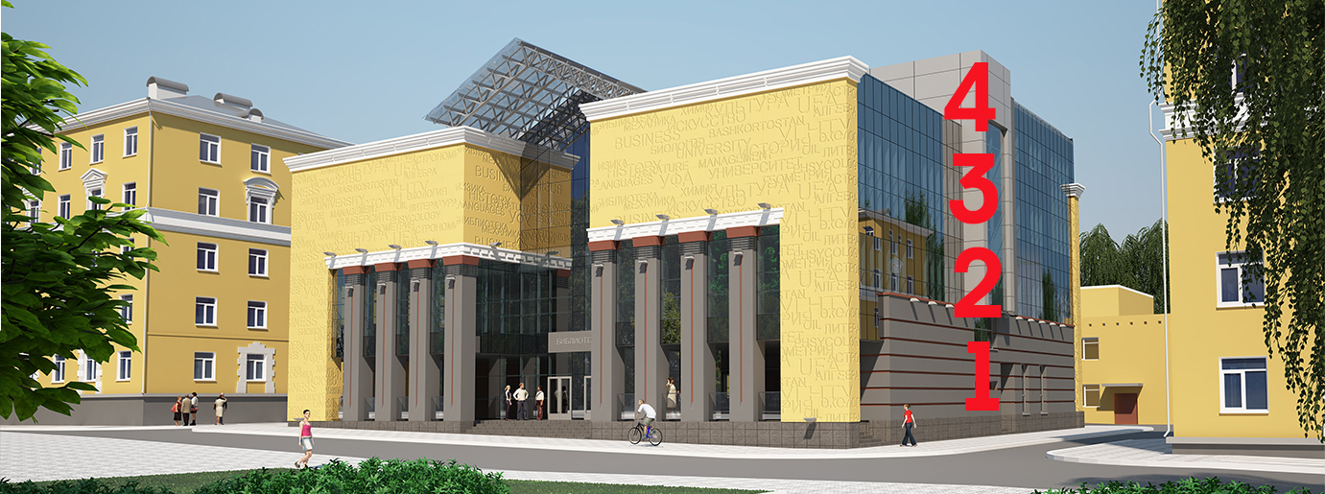
«НЕФТЕГАЗ-БАШКОРТОСТАН», КОНЦЕПЦИЯ
Республиканский научно-образовательный центр «Нефтегаз-Башкортостан» - единый комплекс подготовки и развития кадров для нефтегазовой сферы
Первый и цокольный этаж – Дом детско-юношеского научно-технического творчества нефтегазовой сферы
Второй этаж – Центр корпоративных коммуникаций
Третий этаж – Молодёжный инжиниринговый центр
Четвёртый этаж – Информационно-образовательная площадка

Slide 5
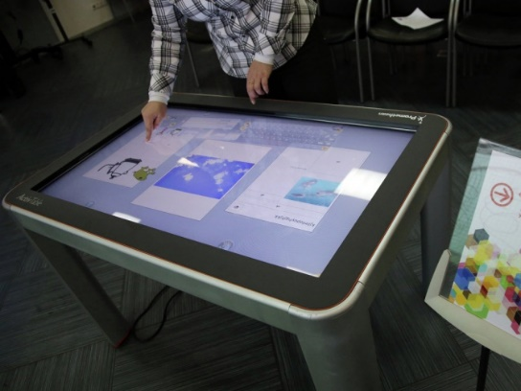
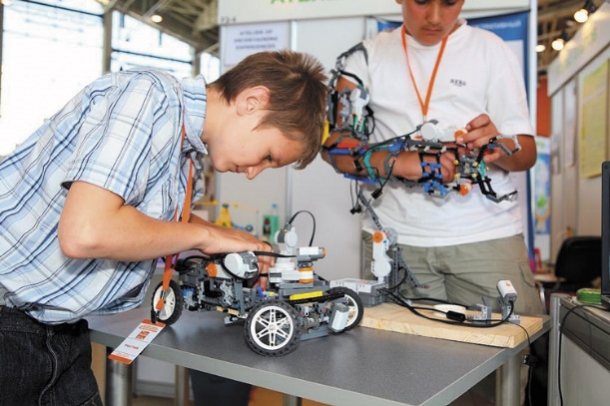
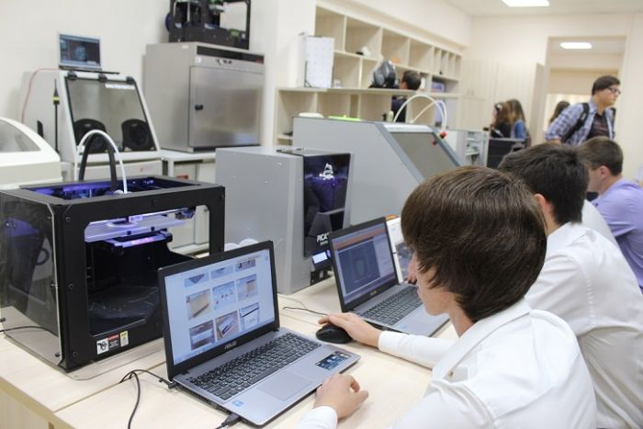
ПЕРВЫЙ И ЦОКОЛЬНЫЙ ЭТАЖИ
Дом детско-юношеского научно-технического творчества
нефтегазовой сферы
- Интерактивный нефтегазовый политехнический музей
- Региональный отраслевой координационный центр молодежного научно-технического творчества
- Детская инженерная школа
- Тематические кружки
- Детские лаборатории
- Фаблаб
- Детский клуб нефтяников – массовое тематическое сообщество
- Тематическая игровая зона

Slide 6
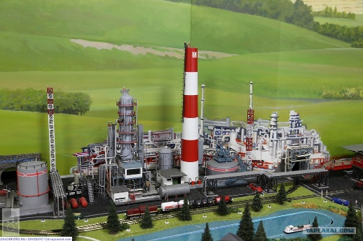
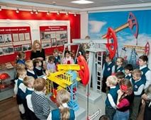
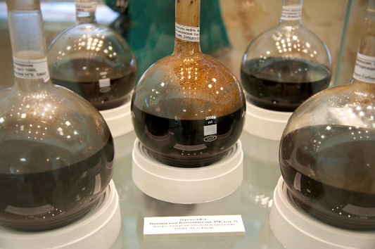
ИНТЕРАКТИВНЫЙ МУЗЕЙ НЕФТИ И ГАЗА
- Всемирная история нефти и газа с древнейших времен до наших дней;
- История нефтегазовой отрасли Республики Башкортостан;
- Современное состояние отраслевой науки и техники;
- Перспективы нефтегазовой отрасли;
- Интерактивные тренажёры и симуляторы оборудования, установок, приборов;
- Оборудование для изучения физических и химических явлений;
- Лаборатории для занимательных опытов
- Собственная постоянно действующая экспозиция;
- Гостевые экспозиции лучших музеев России и мира;
- Проведение научных и технических шоу

Slide 7
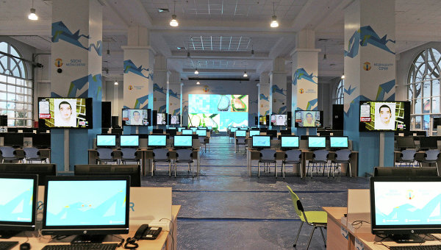
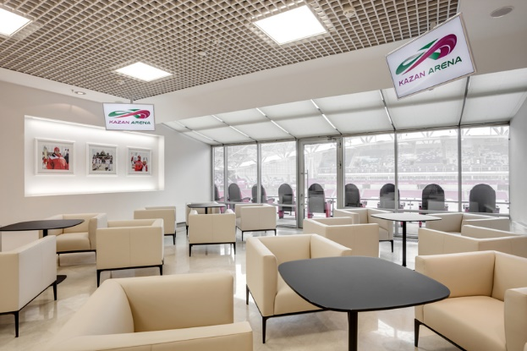
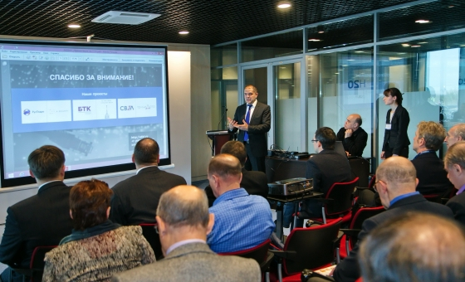
ВТОРОЙ ЭТАЖ
Центр корпоративных коммуникаций
- Международный нефтегазовый молодежный инженерный клуб
- Площадка Profteleport
- Медиацентр
- Деловая зона
- Оборудование коллективного пользования
- Мини-представительства корпораций

Slide 8


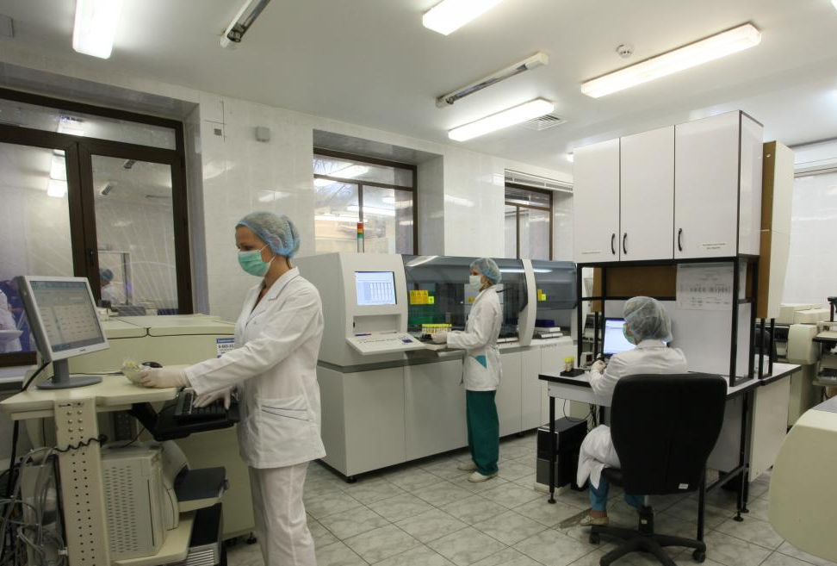
ТРЕТИЙ ЭТАЖ
Молодёжный инжиниринговый центр
- Структура по оказанию комплекса инжиниринговых услуг по диагностированию, техническому освидетельствованию, экспертизе промышленной безопасности и выполнению проектно-изыскательских работ на объектах предприятий ТЭК – с привлечением к выполнению работ студентов и аспирантов
- Лабораторный комплекс

Slide 9

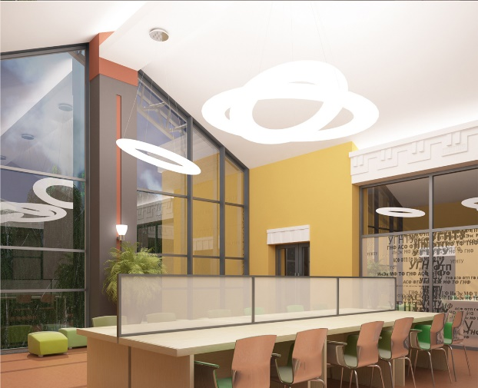
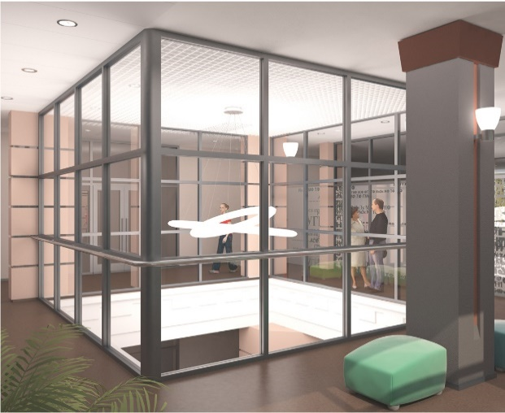

ЧЕТВЁРТЫЙ ЭТАЖ
Информационно-образовательный центр
- традиционная и электронная библиотека
- пункты доступа к базам данных и веб-ресурсам
- коллективное использование программного обеспечения
- средства проведения презентаций, обеспечения веб-трансляций и многое другое

Slide 10

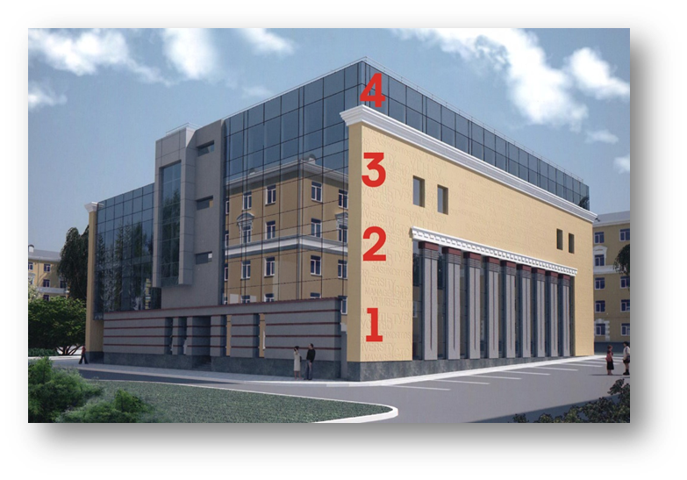
УФИМСКИЙ ГОСУДАРСТВЕННЫЙ НЕФТЯНОЙ ТЕХНИЧЕСКИЙ УНИВЕРСИТЕТ
450062, Россия, Республика Башкортостан, г. Уфа, ул. Космонавтов, д. 1
Телефон: (347) 242-03-70
Е-mail: usbs@rusoil.net
http://www.rusoil.net

